Slide 1
2025.04
Xeno RAT 악성코드 분석
전동혁

Slide 2
목차
악성코드 개요
01
빌더
02
악성코드 기능
03
악성코드 패킷 분석
04
룰 탐지
05
07

Slide 3
1. 악성코드 개요
Xeno RAT란?
원격 제어 트로이목마
- 공격자가 피해자 PC를 제어 (키 로깅, 모니터링, 파일 탈취, 원격 쉘)
.Net Framework 사용
- Net Framework 기반 C# 언어로 개발되었음.
2022년 하반기 최초 오픈소스 공개 ~ 2024년 꾸준한 업데이트 진행 (1.8.7 버전)
1.0 1.2.0 1.3.0 1.4.0 1.5.0 1.6.0 1.8.0 1.8.7
첫 커밋 콘솔 제거 화면 제어 DLL 로그 프로파일 스크린 플래그, 키로거
속도 수정 오류 로깅 복제 컨트롤 도메인 이름 문제 해결
개선 확인란 정렬 문제 수정 및 유휴 시간
버그 수정 추가

Slide 4
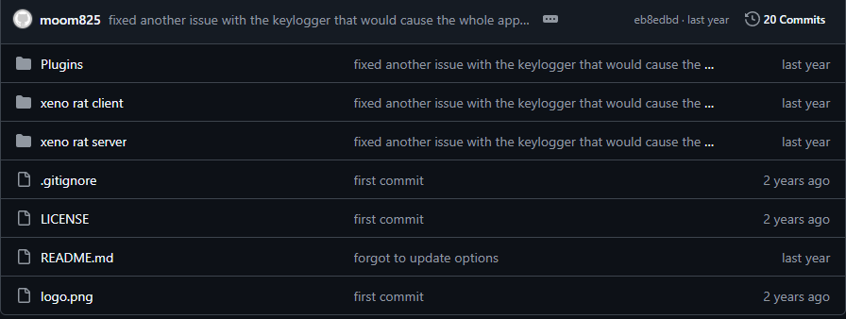
1. 악성코드 개요
1.8.7 버전 Xeno RAT
- (오픈소스 공개)
- 플러그인, 서버, 클라이언트로 구성
플러그인 소스코드
클라이언트 소스코드
서버 소스코드

Slide 5
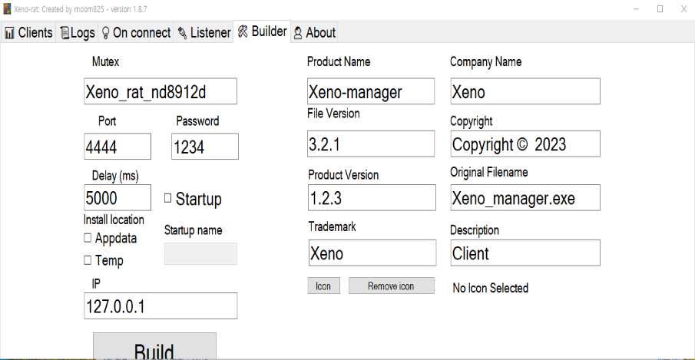
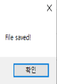
2. 빌더
서버 기능
초기화 설정 | 설명
Mutex | 악성코드 뮤텍스 설정
Port | 악성코드에서 연결할 포트를 설정
Password | 연결 시 패스워드를 설정
Delay | 악성코드 실행 시 초기화 과정 대기 딜레이 설정
Appdata | 악성코드를 저장할 경로 , Appdata 폴더에 저장 (AppData\Roaming\XenoManager)
Temp | 악성코드를 저장할 경로 , Temp 폴더에 저장 (AppData\Local\Temp\XenoManager)
Startup name | 지속 매커니즘에 등록 및 등록할 이름
IP | 악성코드에서 연결할 IP Address를 설정
빌더 (악성코드 생성 기능)
- 서버 GUI에서 Builder 탭에서 원하는 악성코드 방식을 선택해 생성 가능
리소스 설정 | 설명
Product Name | 제품 이름 설정
File Version | 파일 버전 정보 설정
Product Version | 제품 버전 정보 설정
Trademark | 상표 설정
Company Name | 회사 명 설정
Copyright | 저작권 정보 설정
Original Filename | 원본 파일 이름 설정
Description | 파일 설명 설정
Icon | 파일 아이콘 설정

Slide 6
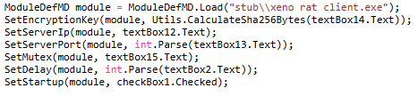
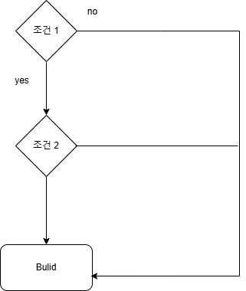
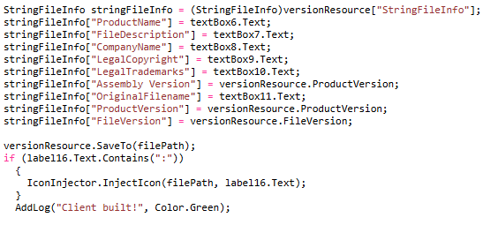
2. 빌더
클라이언트 실행
- C&C 서버 등록 (감염) 과정
- 생성된 client.exe 실행 시 C&C 서버에 등록
[빌더 흐름도]
[빌더 조건 확인 후 적용]

Slide 7
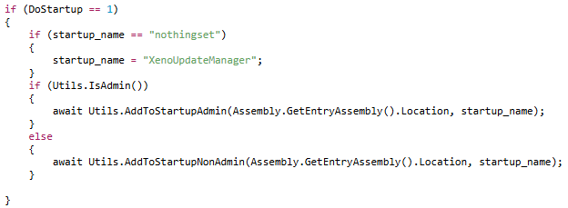
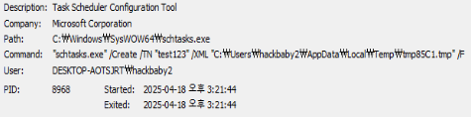
2. 빌더
서버와 지속적인 유지 (관리자 권한)
지속 매커니즘 등록
(StartUp 옵션이 켜져있는 경우)
관리자 권한 : 작업 스케줄러에 등록
일반 실행 : 레지스트리 키에 등록
AppData\Local\Temp\tmp85C1.tmp
임시 경로에 몰래 XML 작성 → 작업 등록 후 삭제
"schtasks.exe" /Create /TN "test123" /XML "C:\Users\hackbaby2\AppData\Local\Temp\tmp85C1.tmp" /F

Slide 8
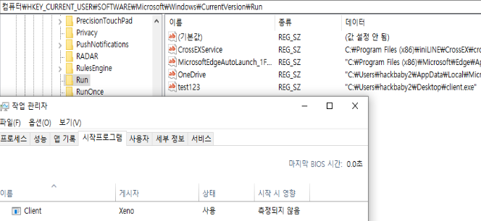
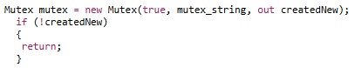
2. 빌더
서버와 지속적인 유지 (일반 권한)
지속 매커니즘 등록
일반 권한으로 실행 시 레지스트리 등록
HKEY_CURRENT_USER\SOFTWARE\Microsoft\Windows\CurrentVersion\Run
시작 프로그램에 client.exe 등록
중복 실행 방지
(뮤텍스 생성 및 열거)
- Mutex 객체를 생성하고 해당 뮤텍스가 존재하는지 검사
이미 같은 뮤텍스가 존재 할 경우 return; 문으로 프로그램 종료
default 일 경우 “testing 123123”이라는 Mutex 생성

Slide 9
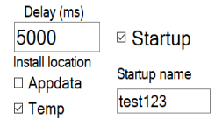
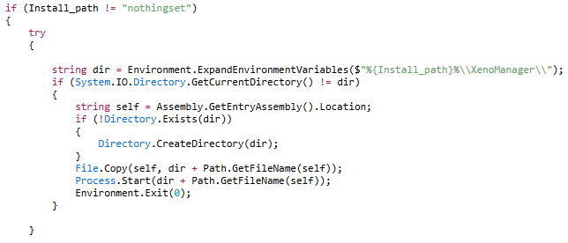
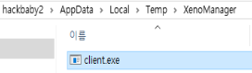
2. 빌더
클라이언트 파일 저장
Builder에서 기입한 Install_path 경로에 Agent 파일 저장
Temp 선택 시 Appdata\Local\Temp\XenoManager에 생성

Slide 10
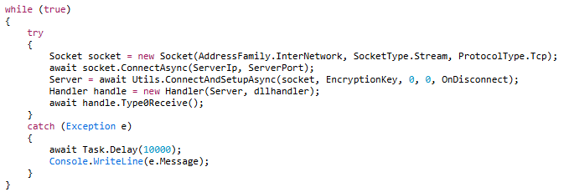
2. 빌더
Handshake 과정
[매직 바이트 확인으로 호환성 검증 ]
[AES-256 대칭키 암호화 키]
[Handshake - 클라이언트와 연결]

Slide 11
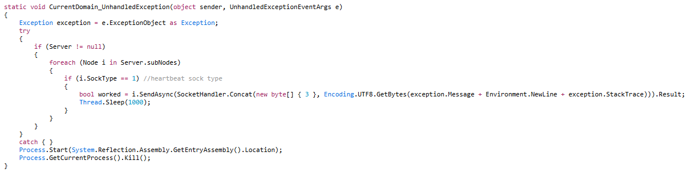
2. 빌더
소켓 예외 발생 시 재연결
- 소켓 예외 발생시 기존 Agent 종료 후 새 Agent 프로세스 생성

Slide 12
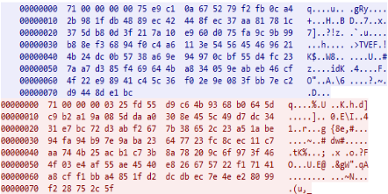
2. 빌더
초기화 과정 패킷
클라이언트와 서버가 연결될 때 전송되는 첫 패킷
(HandShake)

Slide 13
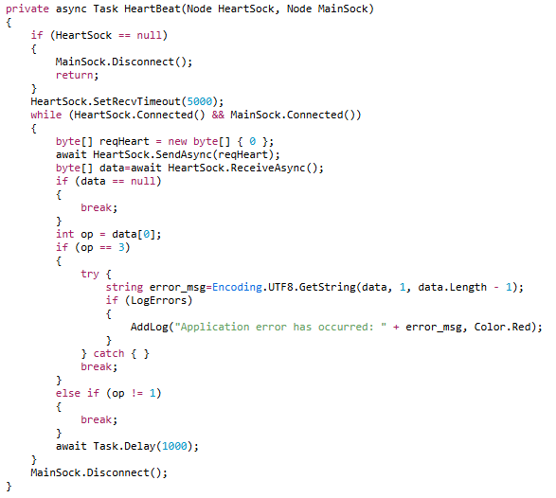
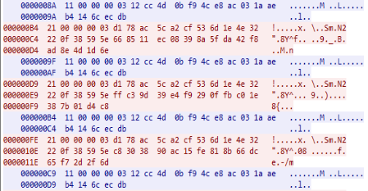
2. 빌더
하트비트 패킷
서버와 클라이언트 간 지속적인 세션 체크를 위한 하트비트
(2초 간격으로 서버에서 클라이언트로 하트비트 요청)

Slide 14
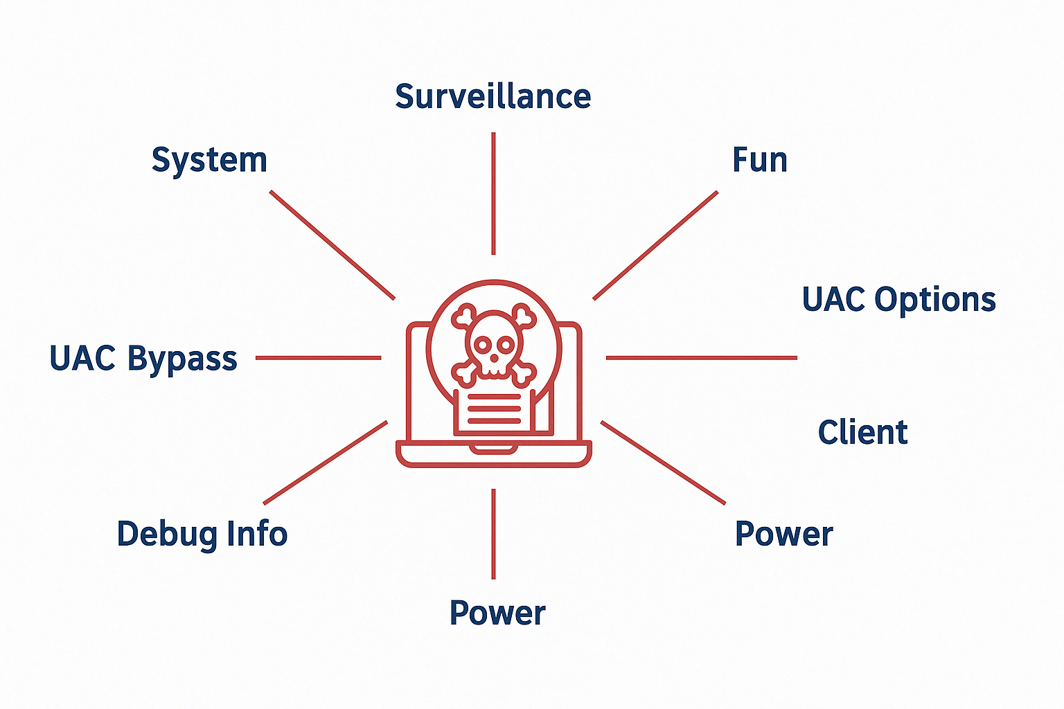
3. 악성코드 기능
1.8.7 버전 Xeno RAT
Xeno RAT에서 수행하는 기능
- 주요 악성 기능 (Chat, shell, Process Manager, File Manger, UAC Bypass, Key Logger)

Slide 15
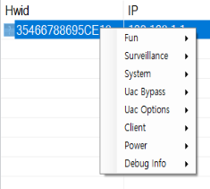
3. 악성코드 기능
전체 명령어
명령어 이름 | 명령어 기능
Chat | 채팅
Blue Screen | 블루스크린 발생
Message Box | 메세지박스 생성
Fun Menu | CD 트레이 열기,닫기 , 모니터 화면 끄기,켜기 , 시스템 볼륨 조절
Shutdown | 컴퓨터 종료
Restart | 컴퓨터 재시작
Hvnc | Hidden Virtual Network Computing
WebCam | 원격 캠 제어
Live Microphone | 원격 마이크제어
Key Logger | 원하는 창 키로깅
Offline Key Logger | 전체 키로깅
Screen Control | 원격 데스크탑
Reverse Proxy | 리버스 프록시
Manager | 파일 탐색기
 | 프로세스 탐색기
 | 레지스트리 탐색기
Shell | 원격 쉘

Slide 16
3. 악성코드 기능
1.8.7 버전 Xeno RAT
- 1.8.7 대부분의 기능이 작동하는 것을 확인 (1)
Fun | 작동 유무
Chat | O
Blue Screen | O
Message Box | O
Fun Menu | O
System | 설명
Reverse proxy | O
Process Manager | O
File Manager | O
Registry Manager | O
Shell | O
InfoGrab | X
StartUp | O
Remove Startup | O
Surveillance | 설명
Hvnc | O
WebCam | O
Live Mircrophone | O
Key Logger | O
Offline Key Logger | O
Screen Control | O
UAC Bypass | 설명
Cmstp | O
Windir + Disk Cleanup | O
Fodhelper | O

Slide 17
3. 악성코드 기능
1.8.7 버전 Xeno RAT
- 1.8.7 대부분의 기능이 작동하는 것을 확인 (2)
Client | 설명
Close | O
Relaunch | O
Uninstall | O
UAC Options | 설명
Request admin | O
De-escalate to user | O
Power | 설명
Shutdown | O
Restart | O
Debug Info | 설명
Debug | O

Slide 18
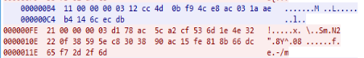
4. 악성코드 패킷 분석
하트비트 패킷 분석
서버에서 하트비트 요청
명령어 키워드 : 11 00 00 00 03
공격자
피해자
11 00 00 00 03 + 하트비트 요청
21 00 00 00 03 + 하트비트 응답
클라이언트에서 하트비트 응답
명령어 키워드 : 21 00 00 00 03

Slide 19
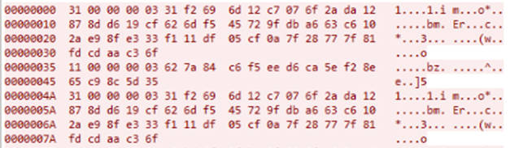
4. 악성코드 패킷 분석
키로깅 기능 패킷 분석
키로깅 Start
명령어 키워드 : 31 00 00 00 03
공격자
피해자
31 00 00 00 03 + 키로깅 시작 메세지
11 00 00 00 03 + 키보드 입력 정보
입력 키 이벤트 암호화되어서 Recv
명령어 키워드 : 11 00 00 00 03

Slide 20
5. 룰 탐지
시그니처 탐지
HandShake 탐지
alert tcp any any -> any any (
msg:"Xeno RAT handshake command 0x71 detected"; flow:established,to_server;
content:"|71 00 00 00 00|";
offset:0; depth:5;
classtype:trojan-activity;
sid:1002001;
rev:2;
)
Heartbeat 탐지
alert tcp any any -> any any (
msg:"Xeno RAT heartbeat detected"; flow:established;
content:"|11 00 00 00 03|";
offset:0; depth:5;
classtype:trojan-activity;
sid:1002002;
rev:2;
)

Slide 21
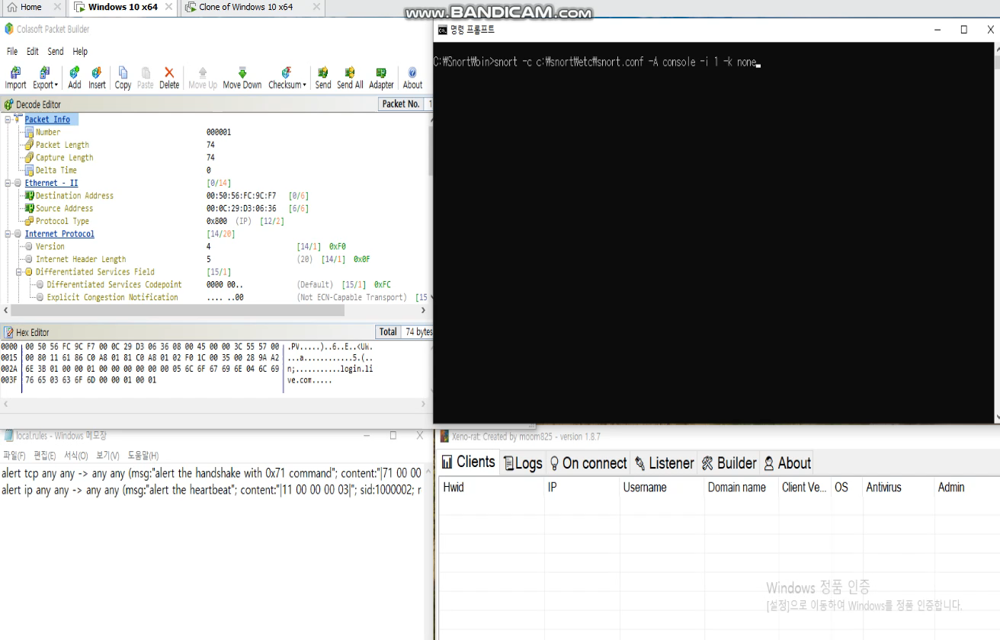
5. 룰 탐지
시연 영상

Slide 22


